Slide 1
Titel:
Quelle:
Übungsart:
Titel:
Quelle:
Leseübung:
Genau lesen
Meister im Tippen
Hallo Welt
Siegbert Rudolph
Bedienung:
Präsentationsmodus starten
Mit einem Klick geht es weiter
Beenden: Escape-Taste drücken
Nächste Seite
C:\Users\Master\OneDrive\01 Übungsdateien\Am Symptom üben\Ratetechnik\Fantasiewörter - Meister im Tippen.pptx - Seite 1

Slide 2
Achtung Fantasiewörter im Text!
Genau lesen – Klick!
Meister im Tappen
Egal, ob eine SMS ruckwärtig oder mit verwundeten Augen
benschriege wird:
In diesen „Disziplinen“ ist Austin Wierschke
der schnelrege Tipser der USA.
Der 17-jährige aus dem Bundesstart Wisconsin
wagenom vor Kurzem einen Wettbewerb.
Es sador der jährlich stattfindende SMS-Schnellschreibwaldbewerb.
Austin schaffte es, mindestens drei Zeichen pro Sekunde zu pittpen!
Er tedigteiver mit seiner Schnelligkürt seinen Titel.
Außerdem testeckte er auch noch ein dickes Preisgold ein.
Umgerechnet etwa 40.000 Euro terufte er als Sieger
mit nach Hause henem.
Vorherige Seite
Nächste Seite
C:\Users\Master\OneDrive\01 Übungsdateien\Am Symptom üben\Ratetechnik\Fantasiewörter - Meister im Tippen.pptx - Seite 2

Slide 3
Originaltext
Genau lesen – Klick!
Meister im Tippen
Egal, ob eine SMS rückwärts oder mit verbundenen Augen
geschrieben wird:
In diesen „Disziplinen“ ist Austin Wierschke
der schnellste Tipper der USA.
Der 17-jährige aus dem Bundesstaat Wisconsin
gewann vor Kurzem einen Wettbewerb.
Es war der jährlich stattfindende SMS-Schnellschreibwettbewerb.
Austin schaffte es, mindestens drei Zeichen pro Sekunde zu tippen!
Er verteidigte mit seiner Schnelligkeit seinen Titel.
Außerdem steckte er auch noch ein dickes Preisgeld ein.
Umgerechnet etwa 40.000 Euro durfte er als Sieger
mit nach Hause nehmen.
Vorherige Seite
Nächste Seite
C:\Users\Master\OneDrive\01 Übungsdateien\Am Symptom üben\Ratetechnik\Fantasiewörter - Meister im Tippen.pptx - Seite 3

Slide 4
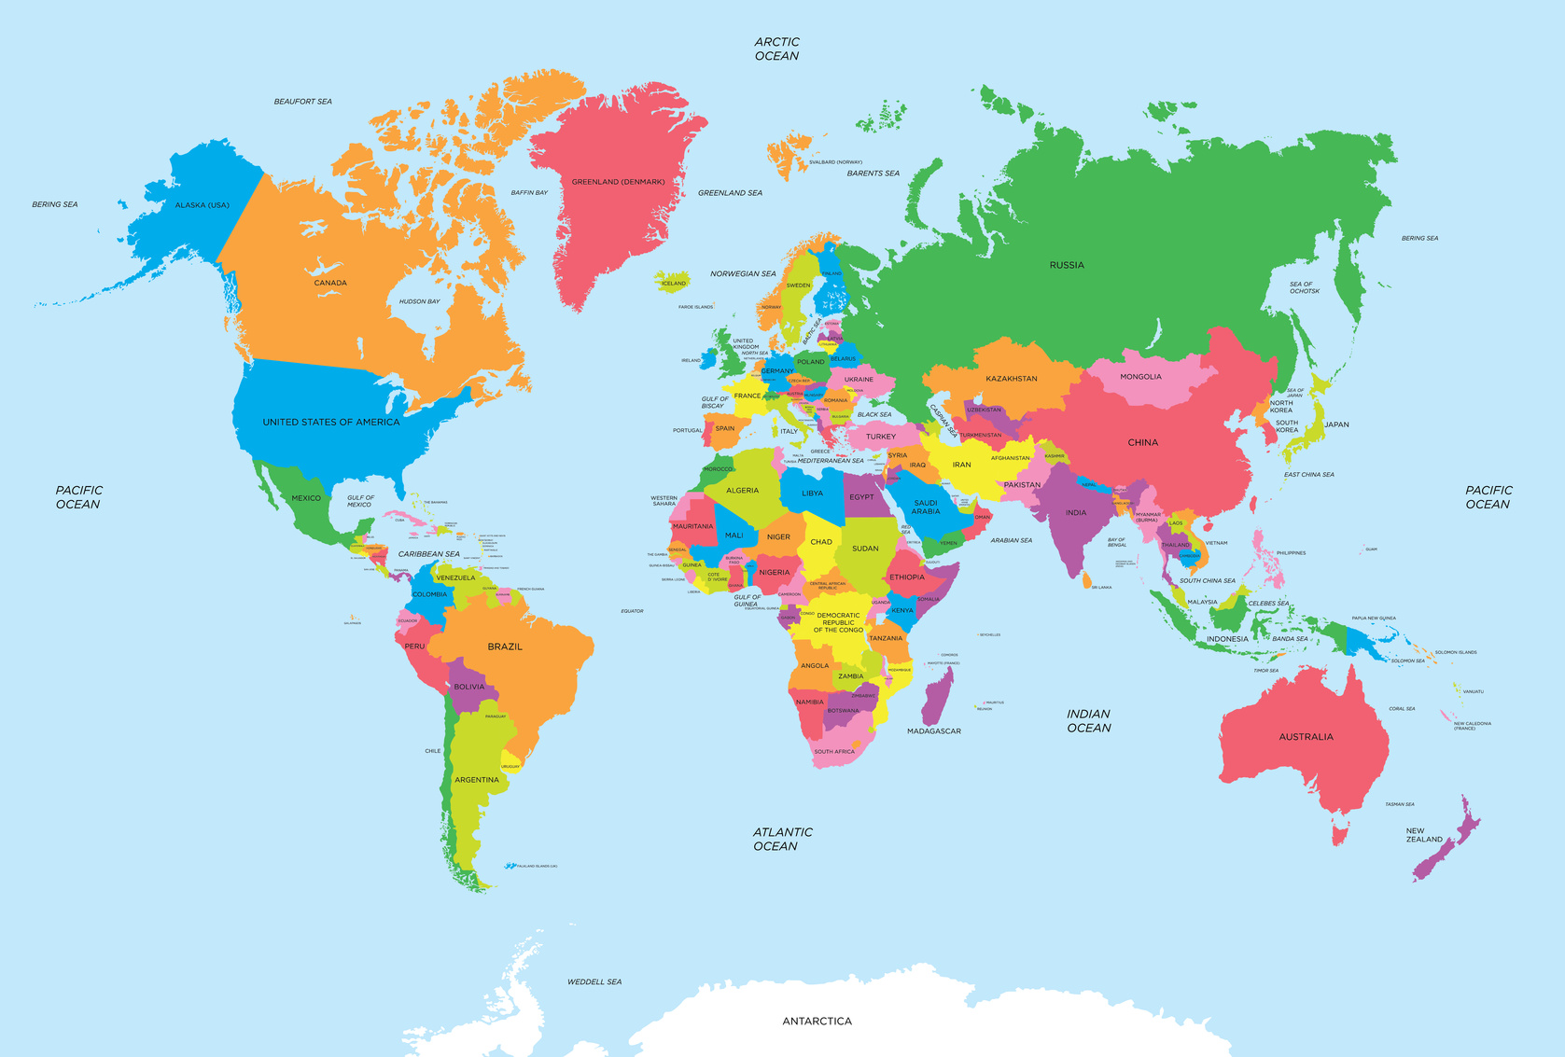
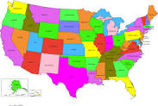
Geografie
Wo liegen die USA (Vereinigte Staaten von Amerika?
Klick auf die USA!
Wisconsin
USA
Vorherige Seite
Nächste Seite
C:\Users\Master\OneDrive\01 Übungsdateien\Am Symptom üben\Ratetechnik\Fantasiewörter - Meister im Tippen.pptx - Seite 4

Slide 5
Üben macht gescheit!
Hurra, wieder eine Übung geschafft!
Vorherige Seite
C:\Users\Master\OneDrive\01 Übungsdateien\Am Symptom üben\Ratetechnik\Fantasiewörter - Meister im Tippen.pptx - Seite 5

